Slide 1
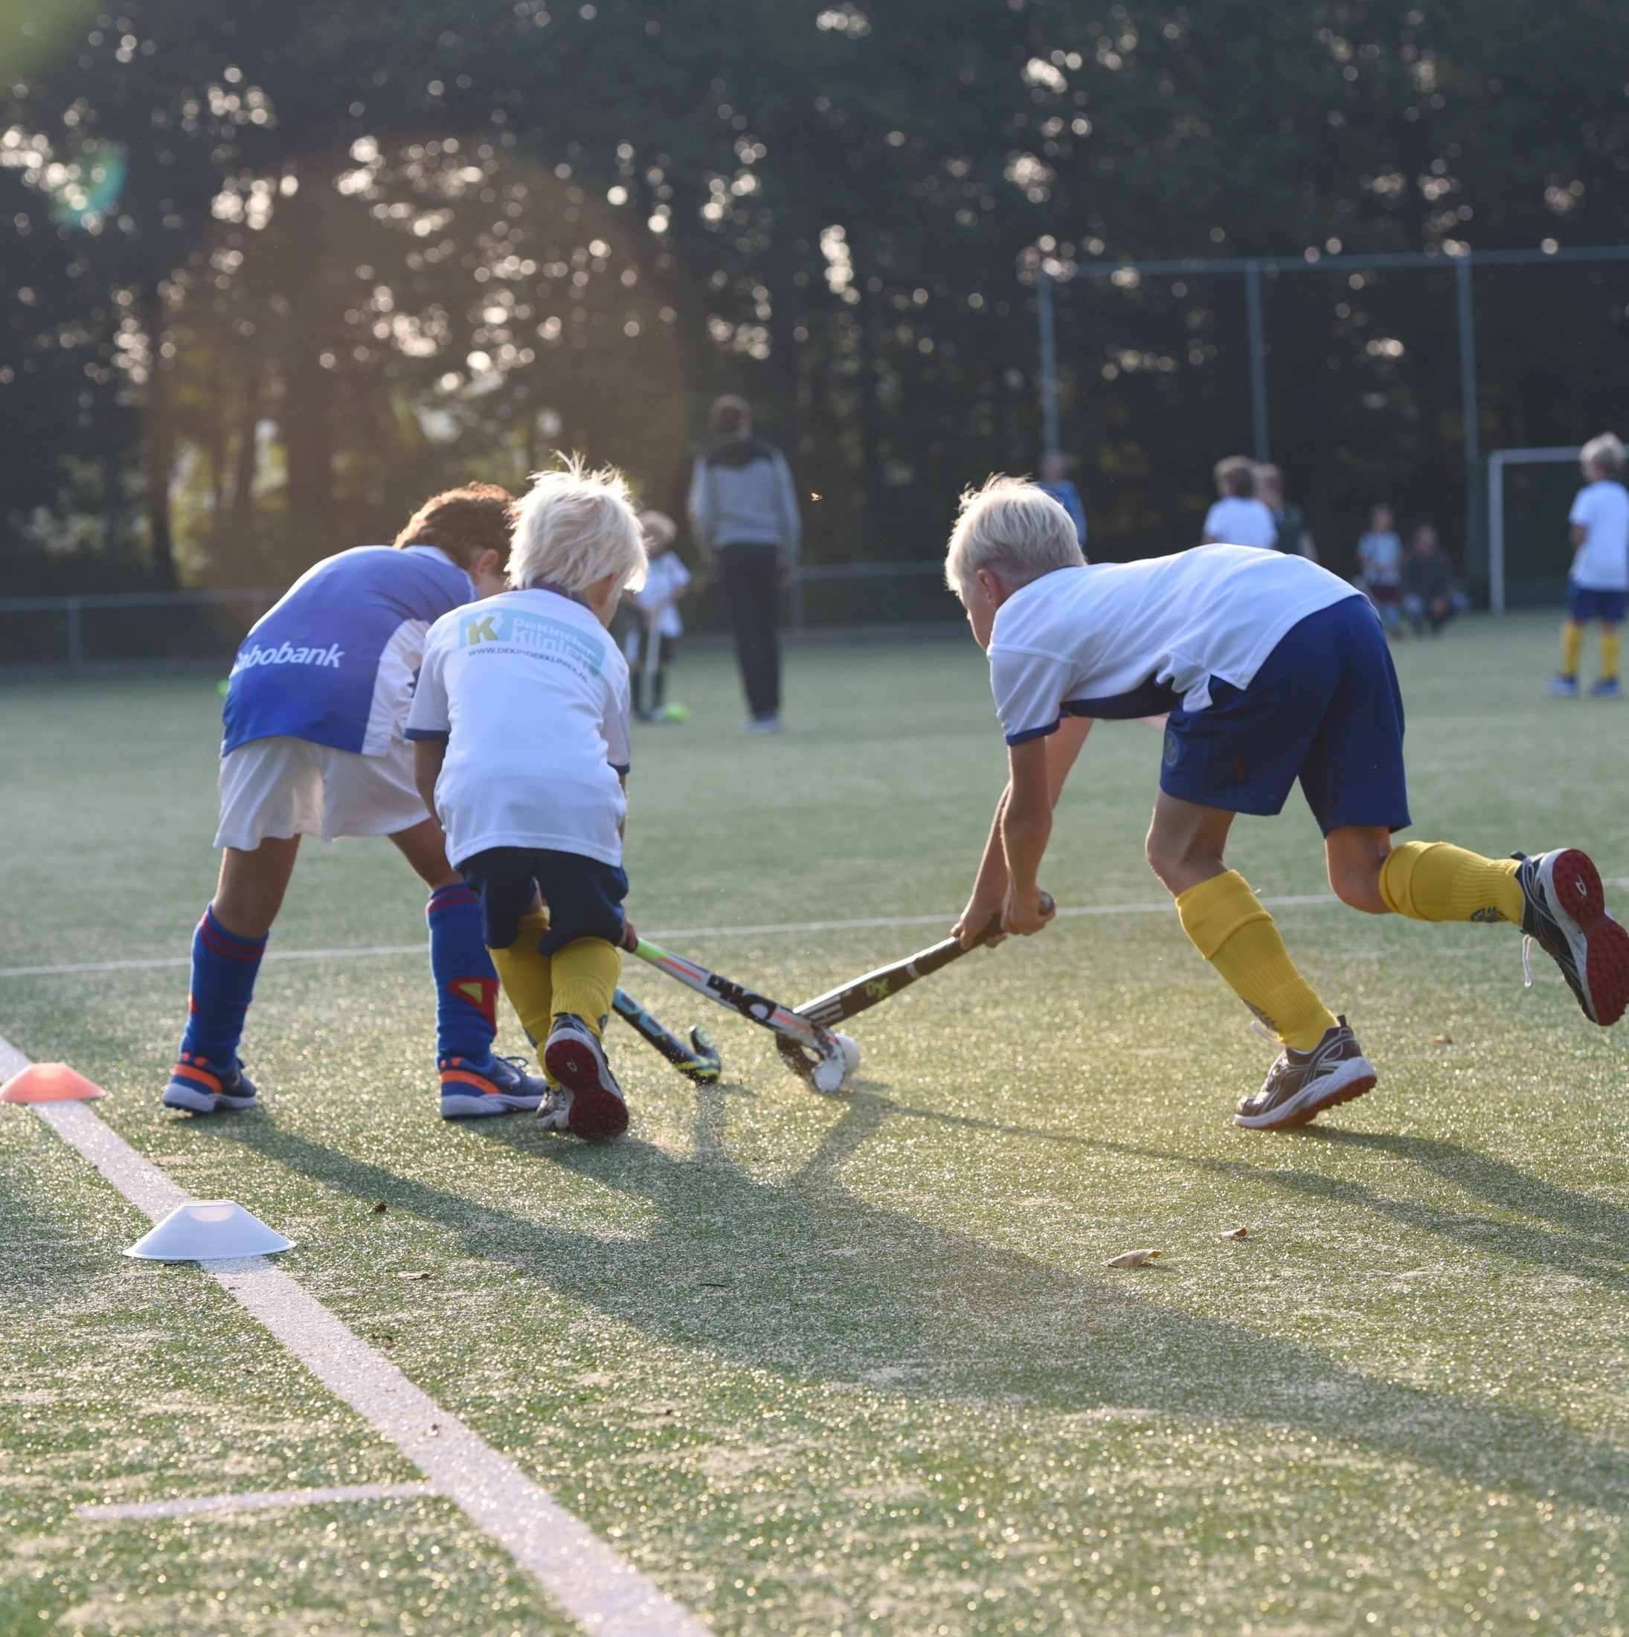
NEDERLANDS EERSTE
CIRCULAIRE HOCKEYCLUB
Duurzaamheids aanpak Voordaan
“Samen vergroenen we Voordaan”
Omdat het groener kan…in Groenekan. November 2022

Slide 2
DUURZAAMHEIDSCOMMISSIE
Marlies Tousain ; marketing en communicatie
Bastiaan Jaarsma; blaashal en duurzame opwekking energie
Rogier Joosten; clubhuis en horeca (hardware)
Stijn de Graaf: materialen
Joost Berendsen; blaashal en duurzame opwekking energie
Fons Nelen: Velden en terrein
Wouter de Wilde de Ligny: voeding, afvalstromen en mobiliteit
Dennis van der Werve: voorzitter duurzaamheidscommissie NOVA
Frits van Lingen: voorzitter en vervanging veld 3 en 4

Slide 3
MISSIE
Hockey en sociale contacten vormen de basis van onze vereniging. Voordaan is dé plek waar je jezelf ontwikkelt en van het leven geniet. Wij inspireren en motiveren onze leden om elkaar te ontmoeten op ons veilige en mooie complex. Waar we aandacht hebben voor duurzaamheid en milieu. Een plek waar je vriendschappen voor het leven sluit en onvergetelijke herinneringen maakt. Sportiviteit, gezelligheid en maatschappelijke betrokkenheid komen hier bij elkaar. Samen Voordaan!

Slide 4
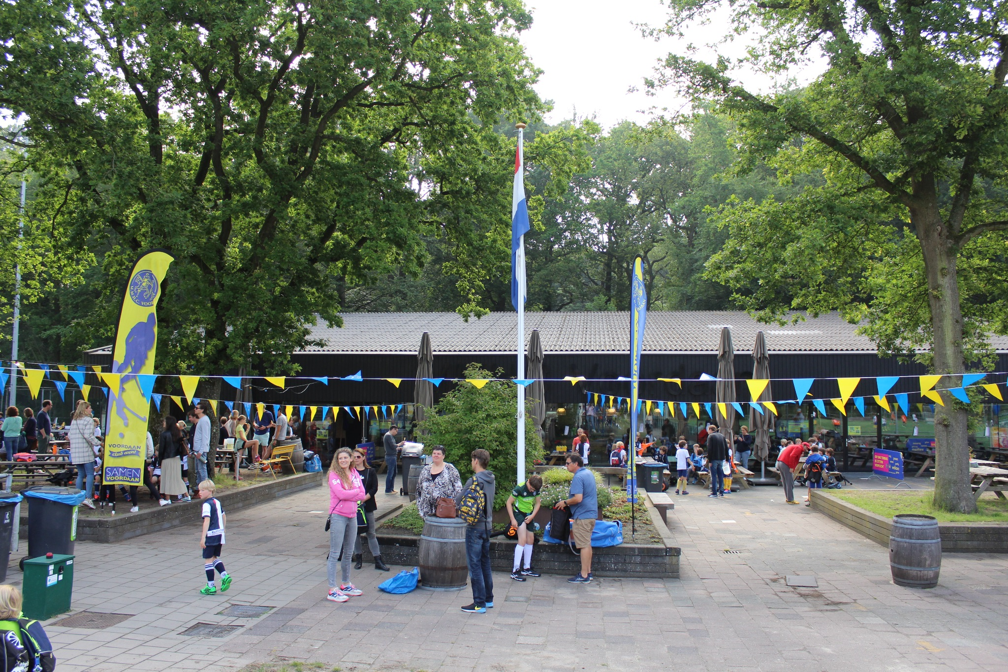
NEDERLANDS EERSTE
CIRCULAIRE HOCKEYCLUB
Routekaart aanpak

Slide 5
VERDUURZAMEN GAAT OM GEDRAG
Voordaan wil niet groter worden ten koste van alles. We willen dat de leden zelf groeien en de club zich op een toekomstbestendige manier ontwikkelt. Zodat onze kinderen straks terugkijken en zeggen
“Ik doe wat voor een ander en we stimuleren elkaar tot de juiste dingen”.
Dat leerde ik al toen ik bij Voordaan hockeyde”. Dat is pas duurzaam.
Om structureel duurzamer te worden ligt er geen standaard draaiboek. Afhankelijk van de uitdagingen die er spelen richting de toekomst, verschilt het plan per club. Net als per huis of kantoor. En duurzaamheid is een breed begrip.
Zowel Rabobank als NOC NSF zijn op zoek naar clubs die een voorbeeld zijn voor anderen. Daarnaast is verduurzaming een interessant thema voor sponsoren. Omdat we dan dezelfde doelstellingen najagen.

Slide 6
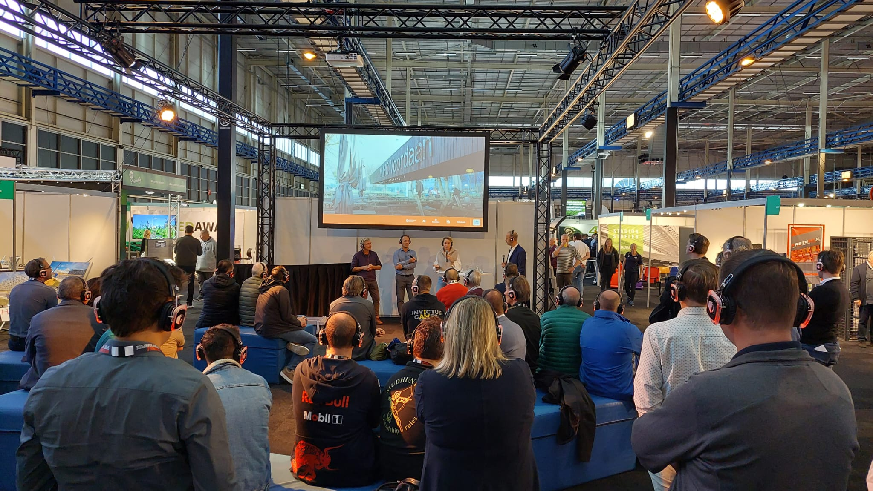
VOORDAAN VALT OP
“Technische en Sociale stappen gaan hand in hand. Technisch kan een club verduurzamen. Dat is vaak zichtbaar en beter voor de portemonnee. De sociale kant van duurzaamheid is minstens zo belangrijk.
Denk aan de samenwerking met de omgeving. Want sport & sportverenigingen spelen een hele belangrijke rol in het algemeen welbevinden, de lokale omgeving, voeding en gezondheid”. (Koen Beelen & Ruben Beekmans van NOC NSF)
“Wat maakt Voordaan anders dan andere clubs?” Verduurzamen gaat om gedrag. Het is een wijze van leven. Voordaan heeft op andere clubs 2 voordelen: Voordaan heeft omvang én onderlinge verbondenheid. Als we die twee kunnen omzetten in andere keuzes en ander gedrag, dan kan Voordaan als geen ander impact maken”. (Arnoud Fiolet)

Slide 7
ONDERTUSSEN OP VOORDAAN
... zetten we al mooie stappen. Binnenkort wordt er op de club een watertappunt geplaatst. In samenwerking met sponsor ELFI stimuleren we het gebruik van kraanwater, in plaats van plastic flesjes voor eenmalig gebruik.
...op veld 1 is onlangs de oude veldverlichting vervangen voor LED. Daarmee besparen we duizenden euro’s per jaar aan stroomkosten. 47% zuiniger in verbruik.
...komt het merendeel van de club op de fiets en geven we daarmee het goede voorbeeld. En houden we de woonomgeving prettig voor onze buren.
... is er de facebook groep” Voordaan Hockeyspullen Markt”, met inmiddels 164 leden. Want een tenue en sticks kunnen vaak prima een tweede, derde of zelfs vijfde ronde mee. Zo gaan we verspilling tegen. Ook lid worden?
... werken we samen met NOVA. De Voordaan blaashal staat op de velden van NOVA die in de winter niet gebruikt worden
... werkt de keuken aan een gevarieerder aanbod. Om naast bitterballen ook gezondere alternatieven aan te bieden.
Zo vergroenen we Samen Voordaan. En dat SAMEN is nou precies wat Voordaan uniek maakt.

Slide 8
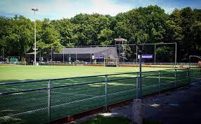
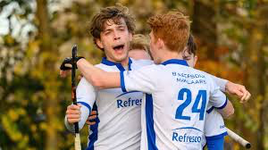
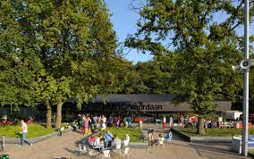
AMBITIE
Voordaan is de op één na meest groen gelegen club van NL
Voor veel leden is Voordaan een 2e thuis
Voordaan is met bijna 2000 leden de 13de club van NL
We willen niet als club groter groeien ten koste van alles. We willen dat de leden groeien en de club zich toekomstbestendig ontwikkelt.
> Sportiviteit
& Gezelligheid
& Maatschappelijke betrokkenheid
=
SAMEN VOORDAAN

Slide 9
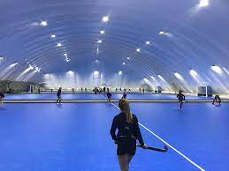
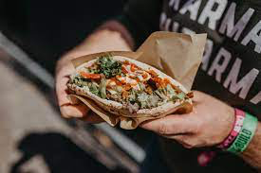
HOE (1)
Electriciteit 2023 Volledig op groene energie & Vervanging diepvrieskasten door een koelcel & Vervanging veld verlichting voor LED
2023
Afval 2023 scheiding van afvalstromen.
2023 beperken van afvalstroom door o.a. flessenwater uit het assortiment te halen
Gas
2022 drangers op de achterdeuren & douchetemperatuur lager.
2023 keuken van het gas door vervanging gasapparaten door elektrische apparaten af en volledig op groene stroom.
2028 Clubhuis volledig van het gas af
2028 Blaashal op groene energie
Voeding 2023 een gevarieerde menukaart met zowel vegetarische als traditionele producten. Lokaal inkopen als het kan.

Slide 10
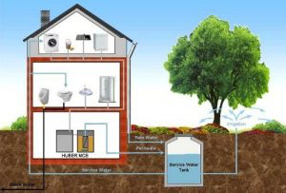
HOE (2)
Water 2028 alle velden worden gesproeid met regen / grondwater.
2023 veld 3 of 4 is waterveld met regenopvang
2023 Drinkwater uit drinkwaterpunt
2024 WC’s spoelen met regenwater.
Materialen circulair
2028 inkoop 100% recyclebare materialen
2023 Kleding en toplaag zandveld. Aankleding veld 3 en 4 en vervanging huidige verlichting door LED.
Materialen krijgen 2e leven.
Omgeving 2025 Lindenlaan is een auto te gast straat.
2026 laadpalen beschikbaar voor elektrische voertuigen
Gedrag 2023-2028
Communicatie leden en bezoekers actief betrekken om samen o.a. afval te scheiden, op de fiets te komen, watertappunt gebruiken, aanbieden gezonde voeding. Met behulp van sponsoren.
2028:
VOORDAAN 100% CIRCULAIR

Slide 11
5 PIJLERS
ENERGIE
WATER
VOEDING
OMGEVING
MATERIALEN
SAMEN VOORDAAN - GEDRAG – GEDRAG – GEDRAG - SAMEN VOORDAAN

Slide 12
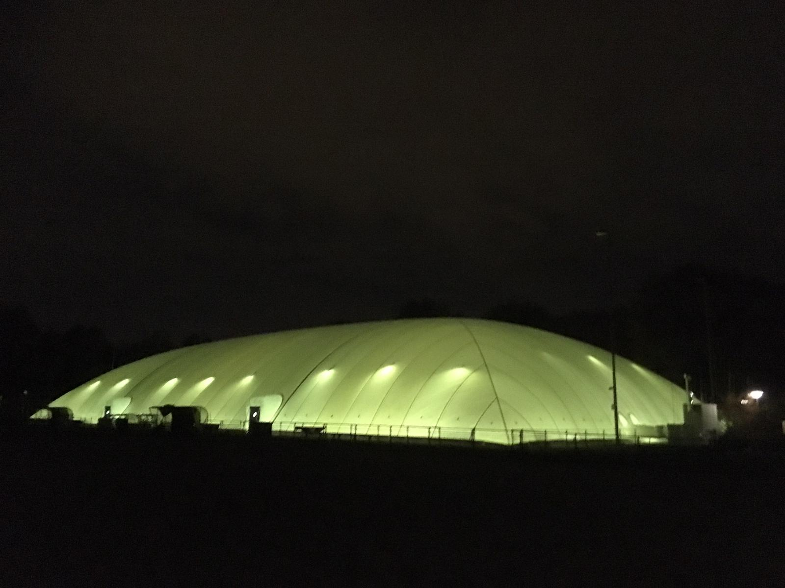
1. ENERGIE | GAS
Huidige situatie: gasketels voor verwarming van het clubhuis en douchewater (met aardgas) en voor de blaashal (met propaangas) vormen een hoge kostenpost en hebben een hoge CO2-uitstoot;
> Het verbruik moet omlaag & gebruik van duurzame energie omhoog (elektrisch)
Droom: Voordaan z.s.m. gasloos; clubhuis all-electric, blaashal en NOVA op bio-propaangas
Initiatieven:
Slimme “regeltechniek” (op afstand bedienbare thermostaten en pompen) om direct energie te besparen (20%)
Verwarming clubhuis en warmwater met warmtepomp, 2023, € 25.000,= (60% minder gasverbruik)
Blaashal volgend jaar verwarmd met bio-propaangas (tot 80% minder CO2)
Blaashal clubhuis over enkele jaren verwarmd met (groene) waterstof
NOVA clubhuis over enkele jaren verwarmd met warmtepompen full electric
Wat kan jezelf nu al doen: Deuren clubhuis altijd dicht doen. Jas aandoen in de blaashal.
Notes:
Watermeter om verbruik warm water te meten is geplaatst ( meten = weten = sturen)
80% van de energierekening gaat op aan warmte. Laat zien wat de grootste energieslurpers zijn
20% van de energierekening (check scan rapport)
Gas geeft het meeste CO2 uitstoot en deze aanpassing heeft een snelle terugverdientijd.
Gas geeft het meeste CO2 uitstoot en deze aanpassing heeft een snelle terugverdientijd.
reke
ning gaat op aan warmte. Laat zien wat de grootste energieslurpers zijn
20% van de energierekening (check scan rapport)

Slide 13
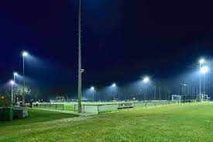
1. ENERGIE | ELEKTRICITEIT
Huidige situatie: Energieverbruik voor verlichting velden/clubhuis/blaashal (met grijze stroom) vormen een hoge kostenpost; verbruik en kosten moeten omlaag. Elektriciteit vormt 85% van CO2-uitstoot op Voordaan complex, waarvan 60% van veldverlichting. Door vervanging van veldverlichting door LED besparen we ~80000kWh (dit is 45 ton CO2).
Droom: Voordaan complex all-electric met alleen maar groene stroom en eigen zonnepanelen met op termijn een duurzame club-batterij waardoor we slim met onze eigen stroom omgaan. In de toekomst oprolbaar zonnetapijt op velden als er niet gespeeld wordt.
Initiatieven:
LED-verlichting op de velden, 2023, € 100.000,=
Zonnepanelen op het clubhuis, 2023, € 50.000,=
Bouwen koelcel ter vervanging van 6 vrieskasten, 2023, € 18.150,=
Keuken apparatuur vervangen voor energiezuinig en gasloos € 25.000,=
Groene stroom uit Zonneweide en duurzame club-batterij (in verkenning)
Wat kan jezelf nu al doen: lampen direct na de training uit doen
Notes:
20% van de energierekening (check scan rapport)

Slide 14
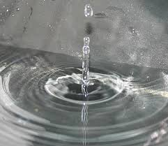
2. WATER
Huidige Situatie: Voor een gemiddelde wedstrijd op een waterveld, is ongeveer 6000 Liter nodig. Momenteel gebruiken we hiervoor nog drinkwater. Het zou natuurlijk beter zijn als we hiervoor regenwater gaan inzetten, dat we lokaal kunnen opvangen en tijdelijk opslaan in waterbuffers onder of nabij de velden. Voor de nieuwe velden 3&4 worden hiervoor plannen uitgewerkt. Voor de besproeiing van velden 1&2 liggen er al 2 ondergrondse tanks bij het clubhuis, welke nu nog worden gevuld met leidingwater. Daarom werken we alternatieven uit voor gebruik van opgevangen regenwater (bv van het dak van het clubhuis) en grondwater, voor perioden dat er te weinig regen valt.
Initiatief:
Droom: vervangen veld 3 voor een waterveld sproeien & spoelen met eigen opgevangen
regenwater (aangevuld met grondwater) Budget: ca €150.000,= voor water zuivering & opvang
Gedrag: Sproeiers zuinig afstellen
Timing: Zomer 2023
Wat kan jezelf nu al doen: sproeiers alleen gebruiken als het nodig is.

Slide 15
3. VOEDING
Huidige Situatie: Op dit moment is het aanbod traditioneel en bevat het veel vlees. Zoals broodjes kroket, hamburger en frikandel. Verder teamschotels met veel vlees produkten en dan nog de vele vlees rijke barbecues, lunches en diners.
Droom: Naar een duurzaam (veel vega, minimaal waste) gebalanceerde menukaart.
Initiatieven:
- Er is altijd een alternatief (gezond, allergenen, suiker, etc)
- We gaan met toffe merken werken, die bekend zijn bij mn jongeren, en lokaal kopen.
- Speciaal lokaal gebrouwen biertje: Voordaantje.
Budget: ntb
Gedrag: Stimuleren via menukaart, nieuwsbrieven met interviews
Timing: In winterstop zoeken naar aantrekkelijke vleesvervangers. Zoals bitterballen team schotels, hamburgers. Start met aanbieden na winterstop. vervolgens geleidelijk uitbreiden.
Wat kan jezelf nu al doen: vragen naar alternatieven

Slide 16
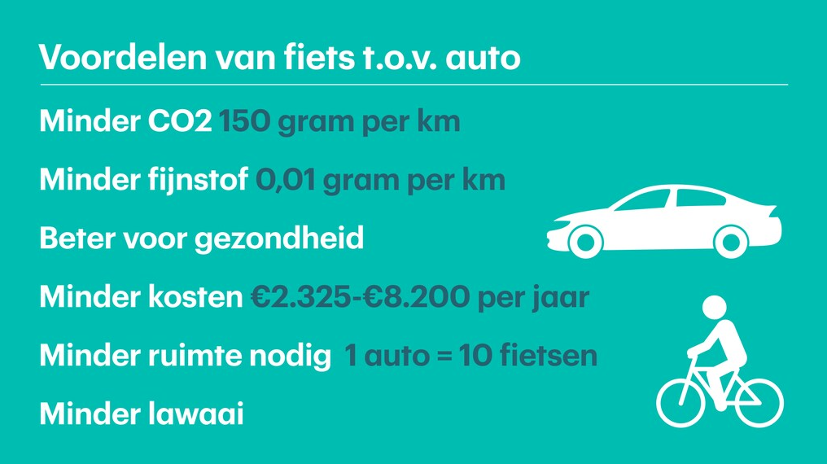
4. OMGEVING
Huidige situatie: Autoverkeer naar en van de club geeft overlast voor bewoners Kastanjelaan en Lindenlaan en geeft onveilige verkeerssituaties in deze straten.
Droom: Verkeersintensiteit in de Lindenlaan terugbrengen tot het minimale alleen
gasten mogen parkeren op ons park.
Initiatieven:
verder met ontmoedigingsbeleid bezoek van de club met auto door eigen leden
en ouders
blijven nadenken over alternatief voor parkeren bezoekers (verder weg incl.
elektrisch laden)
Lindenlaan wordt ‘auto te gast’ straat
Laadpalen voor auto’s en fietsen
Wat kan jezelf nu al doen: altijd op de fiets komen, als je toch met de auto moet, dan < 30 km/u

Slide 17
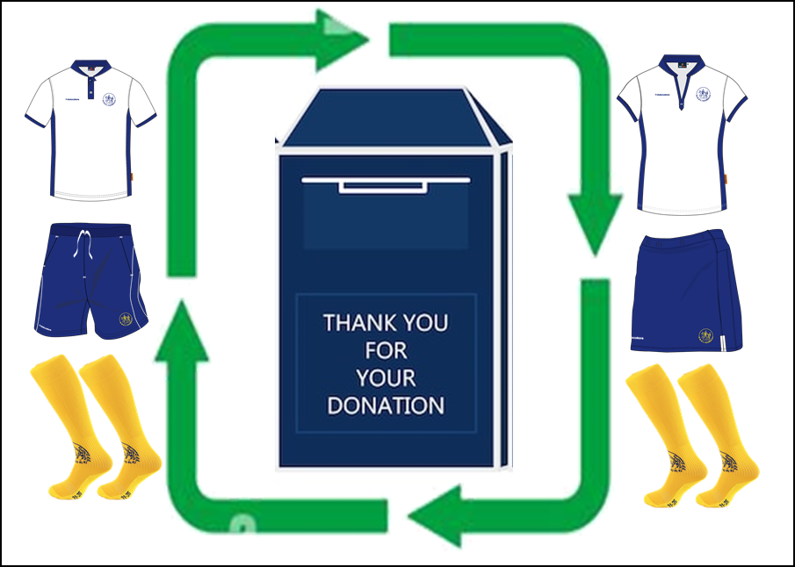
5. AFVAL & MATERIALEN
Kleding
Huidige Situatie: Sportkleding wordt slecht of niet gerecycled want 1) het bestaat uit (teveel) verschillende materialen en 2) het blijft vaak eindeloos in de kast liggen.
Droom: Een gesloten kledingketen. Het gehele Voordaan tenue is 100% recyclebaar en wordt 100% gerecycled
Initiatieven:
Circulair materiaalgebruik bij zoektocht nieuwe tenue leverancier.
Drempel verlagen om oude kleding in te leveren (leaseplan, borg, kledingmarkt of weggeef momenten)
Gedrag: Oude kleding nieuwe bestemming via Facebookgroep & Amsterdamse vintage sportkleding winkel.
Kies bij vervanging voor duurzaam geproduceerde & recyclebare kleding.
Wat kan jezelf nu al doen: plastic en glazen flessen deponeren in de daartoe bestemde containers

Slide 18
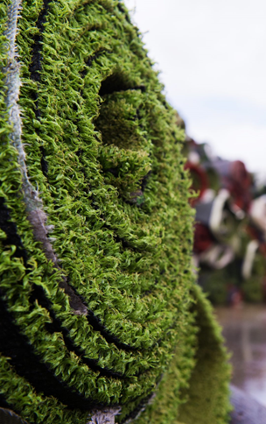
5. AFVAL & MATERIALEN
Velden
Huidige Situatie: Veld 3 en 4 zijn aan vervanging toe
Droom: 100% hergebruik van al het vrijgekomen materiaal van veld 3 & 4. Voordaan neemt deel aan de innovatie van duurzame hockeyvelden.
Initiatieven:
Verkoop van oude kunstgras veld 3 en 4 voor een tweede leven
Vrijgekomen kunstgras gebruiken voor aanleg inloopstrook op de heuvel tussen veld 1 en 2 (zoals bij Gooische)
Voorstel: Veld 4 van één polyester materiaal, hierdoor 100% recyclebaar
Budget: €365.000,- (voor rekening van de gemeente De Bilt)

Slide 19
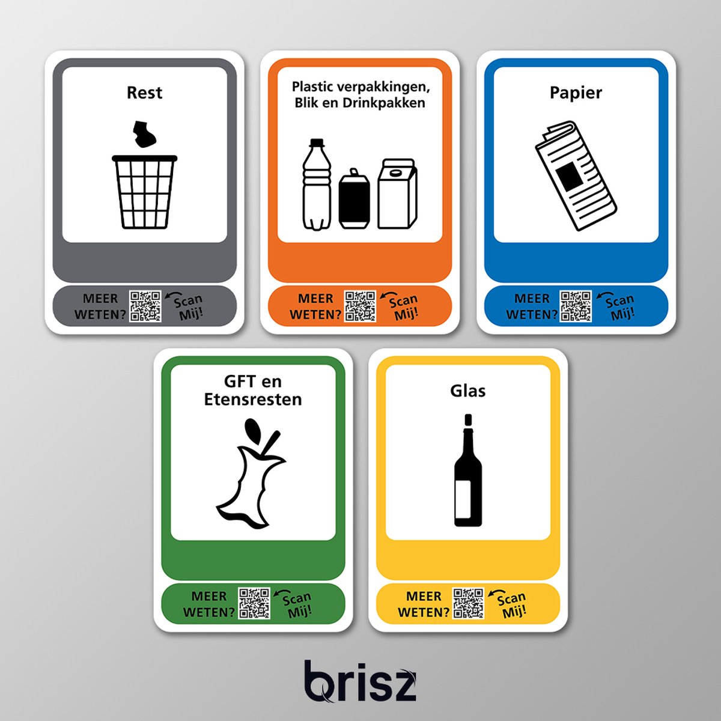
5. AFVAL HORECA
Huidige Situatie: Op dit moment wordt nog niet veel afval gescheiden. Alleen papier en karton, frituurvet en statiegeld plastic en glas flesjes. Al het andere gaat bij het restafval. Dat doen we thuis ook niet.
Droom: Er is geen restafval meer, afvalstromen worden voorkomen, hergebruikt op Voordaan of afgevoerd als recyclebaar afval.
Initiatieven:
Er zijn aparte containers voor plastic (flesjes) & overige geplaatst.
Renewi is uitgenodigd om te kijken wat op korte termijn uit het restafval kan en als recyclebaar afval apart kan worden afgevoerd. Het gaat vooral om keukenafval; glas, pmd en swill (etensresten). Dit is al een behoorlijke verbetering. Start na de winterstop.
Hierna kijken wat er nog in het restafval zit en kijken hoe deze stromen te recyclen zijn. Denk aan koffiebekers.
Budget: Plaatsen extra containers kost extra geld. Na verdere analyse afvalstromen budget vaststellen.
Gedrag: Alle Voordaners werken mee om afval goed te scheiden. Hiervoor is communicatie en opvoeding nodig.
Timing: Na de winterstop starten scheiding keuken afval.
Notes:
We verkopen geen plastic flesjes meer. Water is te tappen uit een watertap.
We doen niet meer aan eenmalige bekers?

Slide 20
GEDRAG - SAMEN VOORDAAN
Samen bewegen
Samen afval scheiden: met behulp van opvallende afvalbakken.
Samen op de fiets komen
Samen stimuleren om de juiste dingen te eten. Zonder freaky te worden.
Samen groene ideeën verzamelen tijdens de jaarlijkse Voordaan jeugd groen challenge
Samen met sponsoren Voordaans gedrag zichtbaar maken bij leden en bezoekers: Watertap, laadpunten, bijenkast, etc
Samen met de gemeente & partners praten over onze uitdagingen. Samen kunnen we meer.
Notes:
We verkopen geen plastic flesjes meer. Water is te tappen uit een watertap.
We doen niet meer aan eenmalige bekers?
Op alle plekken met afvalbakken

Slide 21
Bruto investering 2022-2023
Investering 22-23 | omschrijving | Bedrag
LED verlichting incl. BTW | Vervanging verlichting velden 1, 3 en Thijs Linsenveld | € 75.000*
PVT verwarmingspanelen | Opwarming boiler en verwarming | € 25.000
Warmwater boiler clubhuis | Douchwater duurzaam verwarmen | € 7.500
Bouw vriescel | Vervanging 5 vrieskisten | € 18.150
Keuken op elektra | Vervanging 3 frituren; fornuis en 2pits gasstel en aanleg nieuwe groep | € 30.000
Totaal bruto |  | € 159.650
Notes:
Subsidies BOSA, Rabobank en btw verrekening verminderen de investering met ca 20%

Slide 22
VERVOLGSTAPPEN
Contact sponsorcommissie over te verkopen duurzame proposities
Contact met gemeente over hoe we kunnen samenwerken
Actief communiceren naar de leden & bezoekers op het complex & op socials
Dashboard bouwen en dat zichtbaar tonen in clubhuis (Co2, Euro’s, Vergroening & gedrag)
Roadmap vertalen naar concrete projecten die door commissies kunnen worden opgepakt (stappenplan)
Duurzame mindset actief laden onder Samen Voordaan: Samen vergroenen we Voordaan
Meldpunt voor duurzame ideeën in het clubhuis & digitaal

Slide 23
DUURZAAMHEID IS LEUK!
Heb je ideeën of vragen?
mail ons op duurzaam@voordaan.nl
GEDRAG
Wat doet de club
Wat kan je zelf doen

Slide 24
AMBITIE
Voordaan is de op een na meest groen gelegen club van NL
Voor veel leden is Voordaan een 2e thuis
Voordaan is met bijna 2000 leden de 13de club van NL
We willen niet als club groter groeien ten koste van alles. We willen dat de leden groeien en de club zich toekomstbestendig ontwikkelt.
> Sportiviteit
& Gezelligheid
& Maatschappelijke betrokkenheid
=
SAMEN VOORDAAN

Slide 25
HOE (1)
Electriciteit 2023 Volledig op groene energie & Vervanging diepvrieskasten door een koelcel
2023
Afval 2023 scheiding van afvalstromen.
2023 beperken van afvalstroom door o.a. flessenwater uit het assortiment te halen
Gas
2022 drangers op de achterdeuren & douchetemperatuur lager.
2023 keuken van het gas door vervanging gasapparaten door elektrische apparaten af en volledig op groene stroom.
2028 Clubhuis volledig van het gas af
2028 Blaashal op groene energie
Voeding 2023 een gevarieerde menukaart met zowel vegetarische als traditionele producten. Lokaal inkopen als het kan.

Slide 26
HOE (2)
Water 2028 alle velden worden gesproeid met regen / grondwater.
2023 veld 3 of 4 is waterveld met regenopvang
2023 Drinkwater uit drinkwaterpunt
2024 WC’s spoelen met regenwater.
Materialen circulair
2028 inkoop 100% recyclebare materialen
2023 Kleding en toplaag zandveld. Aankleding veld 3 en 4 en vervanging huidige verlichting door LED.
Materialen krijgen 2e leven.
Omgeving 2025 Lindenlaan is een auto te gast straat.
2026 laadpalen beschikbaar voor elektrische voertuigen
Gedrag 2023-2028
Communicatie leden en bezoekers actief betrekken om samen o.a. afval te scheiden, op de fiets te komen, watertappunt gebruiken, aanbieden gezonde voeding. Met behulp van sponsoren.
2028:
VOORDAAN 100% CIRCULAIR

